Slide 1
N E G A R A

Slide 2
DEFINISI
Roger H. Soltau : “Negara adalah alat (agency) atau wewenang (authority) yang mengatur atau mengendalikan persoalan-persoalan bersama, atas nama masyarakat”.
Harold J. Laski : “Negara adalah suatu masyarakat yang diintegrasikan karena mempunyai wewenang yang bersifat memaksa dan yang secara sah lebih agung daripada individu atau kelompok yang merupakan bagian dari masyarakat itu. Masyarakat adalah suatu kelompok manusia yang hidup dan bekerjasama untuk mencapai terkabulnya keinginan-keinginan mereka bersama. Masyarakat merupakan negara kalau cara hidup yang harus ditaati baik oleh individu maupun oleh asosiasi-asosiasi ditentukan oleh suatu wewenang yang bersifat memaksa dan mengikat.

Slide 3
Max Weber : “Negara adalah suatu masyarakat yang mempunyai monopoli dalam penggunaan kekerasan fisik secara sah dalam suatu wilayah”.
Robert M. Maclver : “Negara adalah asosiasi yang menyelenggarakan penertiban didalam suatu masyarakat dalam suatu wilayah dengan berdasarkan sistem hukum yang diselenggarakan oleh suatu pemerintah yang untuk maksud tersebut diberi kekuasaan memaksa”.
Negara adalah suatu daerah territorial yang rakyatnya diperintah (governed) oleh sejumlah pejabat dan yang berhasil menuntut dari warga negaranya ketaatan pada peraturan perundang-undangan melalui penguasaan (kontrol) monopolistis dari kekuasaan yang sah.

Slide 4
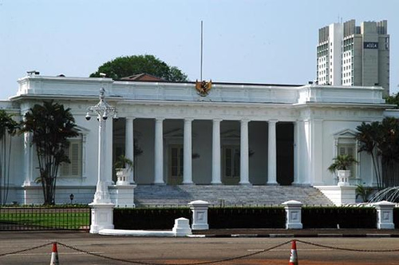
TUGAS NEGARA
Mengendalikan dan mengatur gejala-gejala kekuasaan yang asosial, yakni yang bertentangan satu sama lain, supaya tidak menjadi antagonisme yang membahayakan.
Mengorganisir dan mengintegrasikan kegiatan manusia dan golongan-golongan kearah tercapainya tujuan-tujuan dari masyarakat seluruhnya. Negara menentukan bagaimana kegiatan asosiasi-asosiasi kemasyarakatan disesuaikan satu sama lain dan diarahkan kepada tujuan nasional.

Slide 5
SIFAT NEGARA
Sifat memaksa. Agar peraturan perundang-undangan ditaati dan dengan demikian penertiban dalam masyarakat tercapai serta timbulnya anarki dicegah, maka negara memiliki sifat memaksa, dalam arti mempunyai kekuasaan untuk memakai kekerasan fisik secara legal. Sarana untuk itu adalah polisi, tentara, dsb.
Sifat monopoli. Negara mempunyai monopoli dalam menetapkan tujuan bersama dari masyarakat dalam rangka ini negara dapat menyatakan bahwa suatu aliran kepercayaan atau aliran politik tertentu dilarang hidup dan disebarluaskan, oleh karena dianggap bertentangan dengan tujuan masyarakat.
Sifat mencakup semua. Semua peraturan perundang-undangan (misalnya keharusan membayar pajak) berlaku untuk semua orang tanpa terkecuali.

Slide 6
UNSUR-UNSUR NEGARA

Slide 7
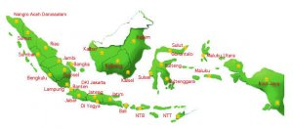
WILAYAH INDONESIA
Setiap negara menduduki tempat tertentu dimuka bumi dan mempunyai perbatasan tertentu. Kekuasaan negara mencakup seluruh wilayah, tidak hanya tanah, tetapi laut disekelilingnya dan angkasa diatasnya.

Slide 8
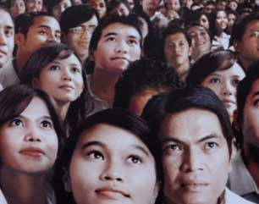
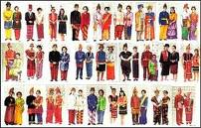
PENDUDUK
Setiap negara mempunyai penduduk, dan kekuasaan negara menjangkau semua penduduk didalam wilayahnya. Dalam mempelajari soal penduduk ini, maka perlu diperhatikan factor-faktor seperti kepadatan penduduk, tingkat pembangunan, tingkat kecerdasan, homogenitas & masalah nasionalisme.

Slide 9
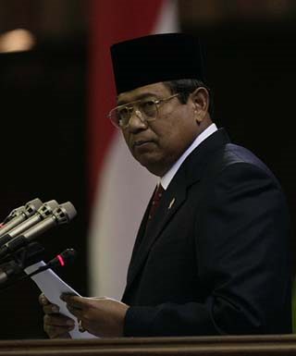
PEMERINTAH
Setiap negara mempunyai suatu organisasi yang berwenang untuk merumuskan dan melaksanakan keputusan-keputusan yang mengikat bagi seluruh penduduk didalam wilayahnya. Kekuasaan pemerintah biasanya dibagi atas kekuasaan legislatif, eksekutif dan yudikatif.

Slide 10
SISTEM PEMERINTAHAN INDONESIA
TINGKAT LEMBAGA | PUSAT | PROVINSI | KABUPATEN/KOTA | DESA
LEGISLATIF | MPR: DPR DPD | DPRD PROVINSI | DPRD KABUPATEN/KOTA | BPD
EKSEKUTIF | PRESIDEN WAPRES MENTERI DLL | GUBERNUR WAGUB & SEKDA PROV | BUPATI/ WALIKOTA & SEKDA KAB/KOTA | KADES SEKDES KAUR
YUDIKATIF | MA MK KY MM |  |  | BPD & MASY

Slide 11
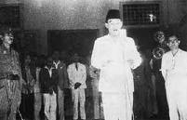
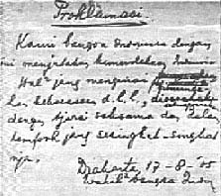
KEDAULATAN
Adalah kekuasaan yang tertinggi untuk membuat undang-undang yang melaksanakannya dengan semua cara termasuk paksaan yang tersedia. Kedaulatan merupakan suatu konsep yuridis, dan konsep kedaulatan ini tidak selalu sama dengan komposisi dan letak dari kekuasaan politik.

Slide 12
TUJUAN NEGARA
“...menciptakan kebahagiaan bagi rakyatnya...“
FUNGSI NEGARA Charles E. Merriam
Keamanan ekstern
Ketertiban intern
Keadilan
Kesejahteraan umum
Kebebasan

Slide 13
TERIMA KASIH

